Slide 1
Rozwijanie linii i zajmowanie stanowisk gaśniczych

Slide 2
MATERIAŁ NAUCZANIA
Rozwijanie i zwijanie linii wężowych;
Operowanie prądami gaśniczymi w różnych sytuacjach.

Slide 3
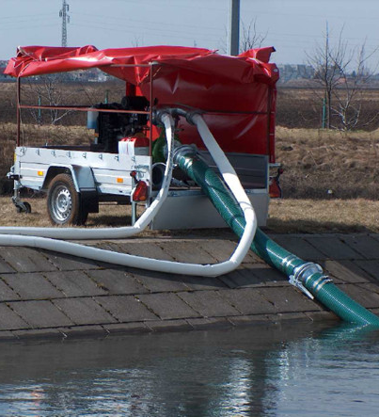
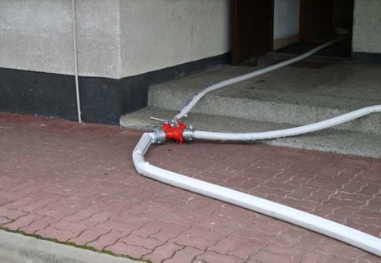
Rozwijanie i zwijanie linii wężowych
Podział linii wężowych:
Linia ssawna - pobieranie wody z akwenu lub cieku wodnego,
Linia zasilająca - pobieranie wody z sieci hydrantowej,
Linia główna - od pomp do rozdzielacza,
Linia gaśnicza - od rozdzielacza do stanowisk gaśniczych.
Notes:
Źródło:
Tekst: Źródło: Ośrodek Szkolenia PSP w Bornem Sulinowie
Zdjęcie 1: http://www.horpol.com/2/371-3,Motopompy,Pompa-powodziowa-przewo%C5%BAna-LWT-250-K
Zdjęcie 2: http://slideplayer.pl/slide/1217343/

Slide 4
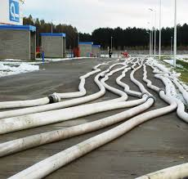
Rozwijanie i zwijanie linii wężowych
Ogólne zasady budowy linii wężowych:
Wybierać najdogodniejsze i najkrótsze drogi dojścia (krótki czas budowy, małe straty ciśnienia),
Kierunek rozwijania - od pompy lub rozdzielacza w stronę pożaru (ukształtowanie terenu może wymusić inne sposoby).
Notes:
http://starszawersja.ppoz.pl/down/pwa/pwa112b.pdf

Slide 5
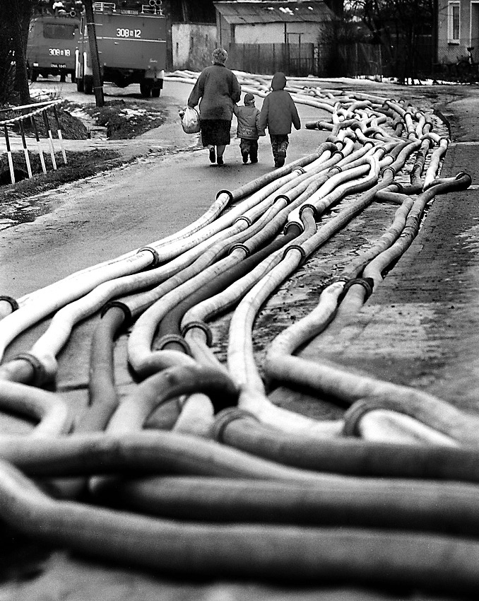
Rozwijanie i zwijanie linii wężowych
Ogólne zasady budowy linii wężowych:
Linia powinna być prosta, unikać zbędnych załamań, skręceń (starty ciśnienia),
Linia wężowa nie może tarasować przejść, wyjść i innych dróg w obiekcie i wokół niego.
Notes:
http://plfoto.com/zdjecie,reporterskie,weze-strazackie,2060919.html

Slide 6
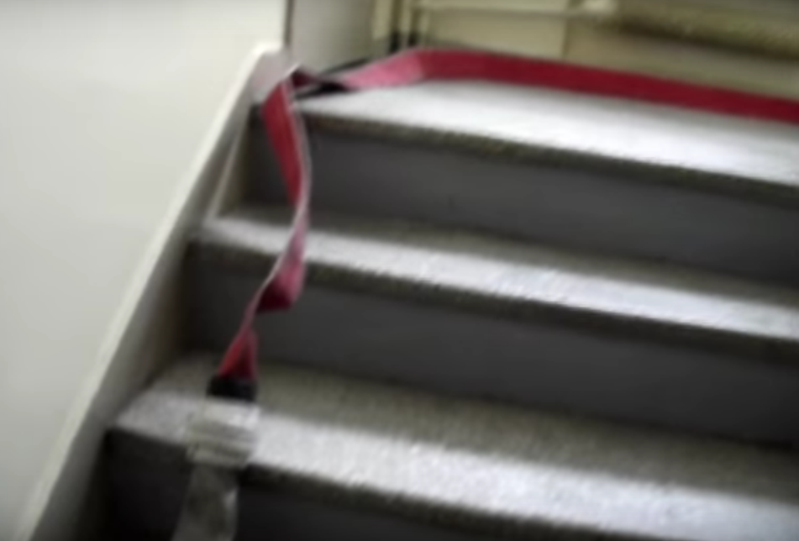
Rozwijanie i zwijanie linii wężowych
Pionowe linie wężowe:
-po klatce schodowej
W przypadku skomplikowanych układu ciągów komunikacyjnych, kręgi węży można rozwinąć na zewnątrz, następnie zwinąć je w tzw „ósemkę”, po czym rozwijać po klatce schodowej wzdłuż ścian od stanowiska gaśniczego w dół,
Można rozwijać linię ze zwijadła ręcznego wg zasad opisanych wcześniej.
Notes:
https://www.youtube.com/watch?v=uMfl51-uRx8

Slide 7
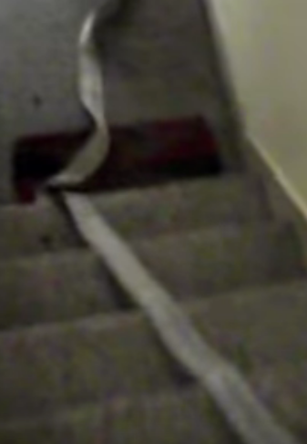
Rozwijanie i zwijanie linii wężowych
Pionowe linie wężowe:
-po klatce schodowej
można linię wężową prowadzić między biegami schodów; w tym celu wąż należy rozwinąć z kręgu na dole (rzucanie z kręgu z góry jest nieprawidłowe) i wciąganie przy pomocy linki lub podczas biegu po schodach; na górze wąż należy przymocować podpinką do balustrady.
Notes:
https://www.youtube.com/watch?v=uMfl51-uRx8

Slide 8
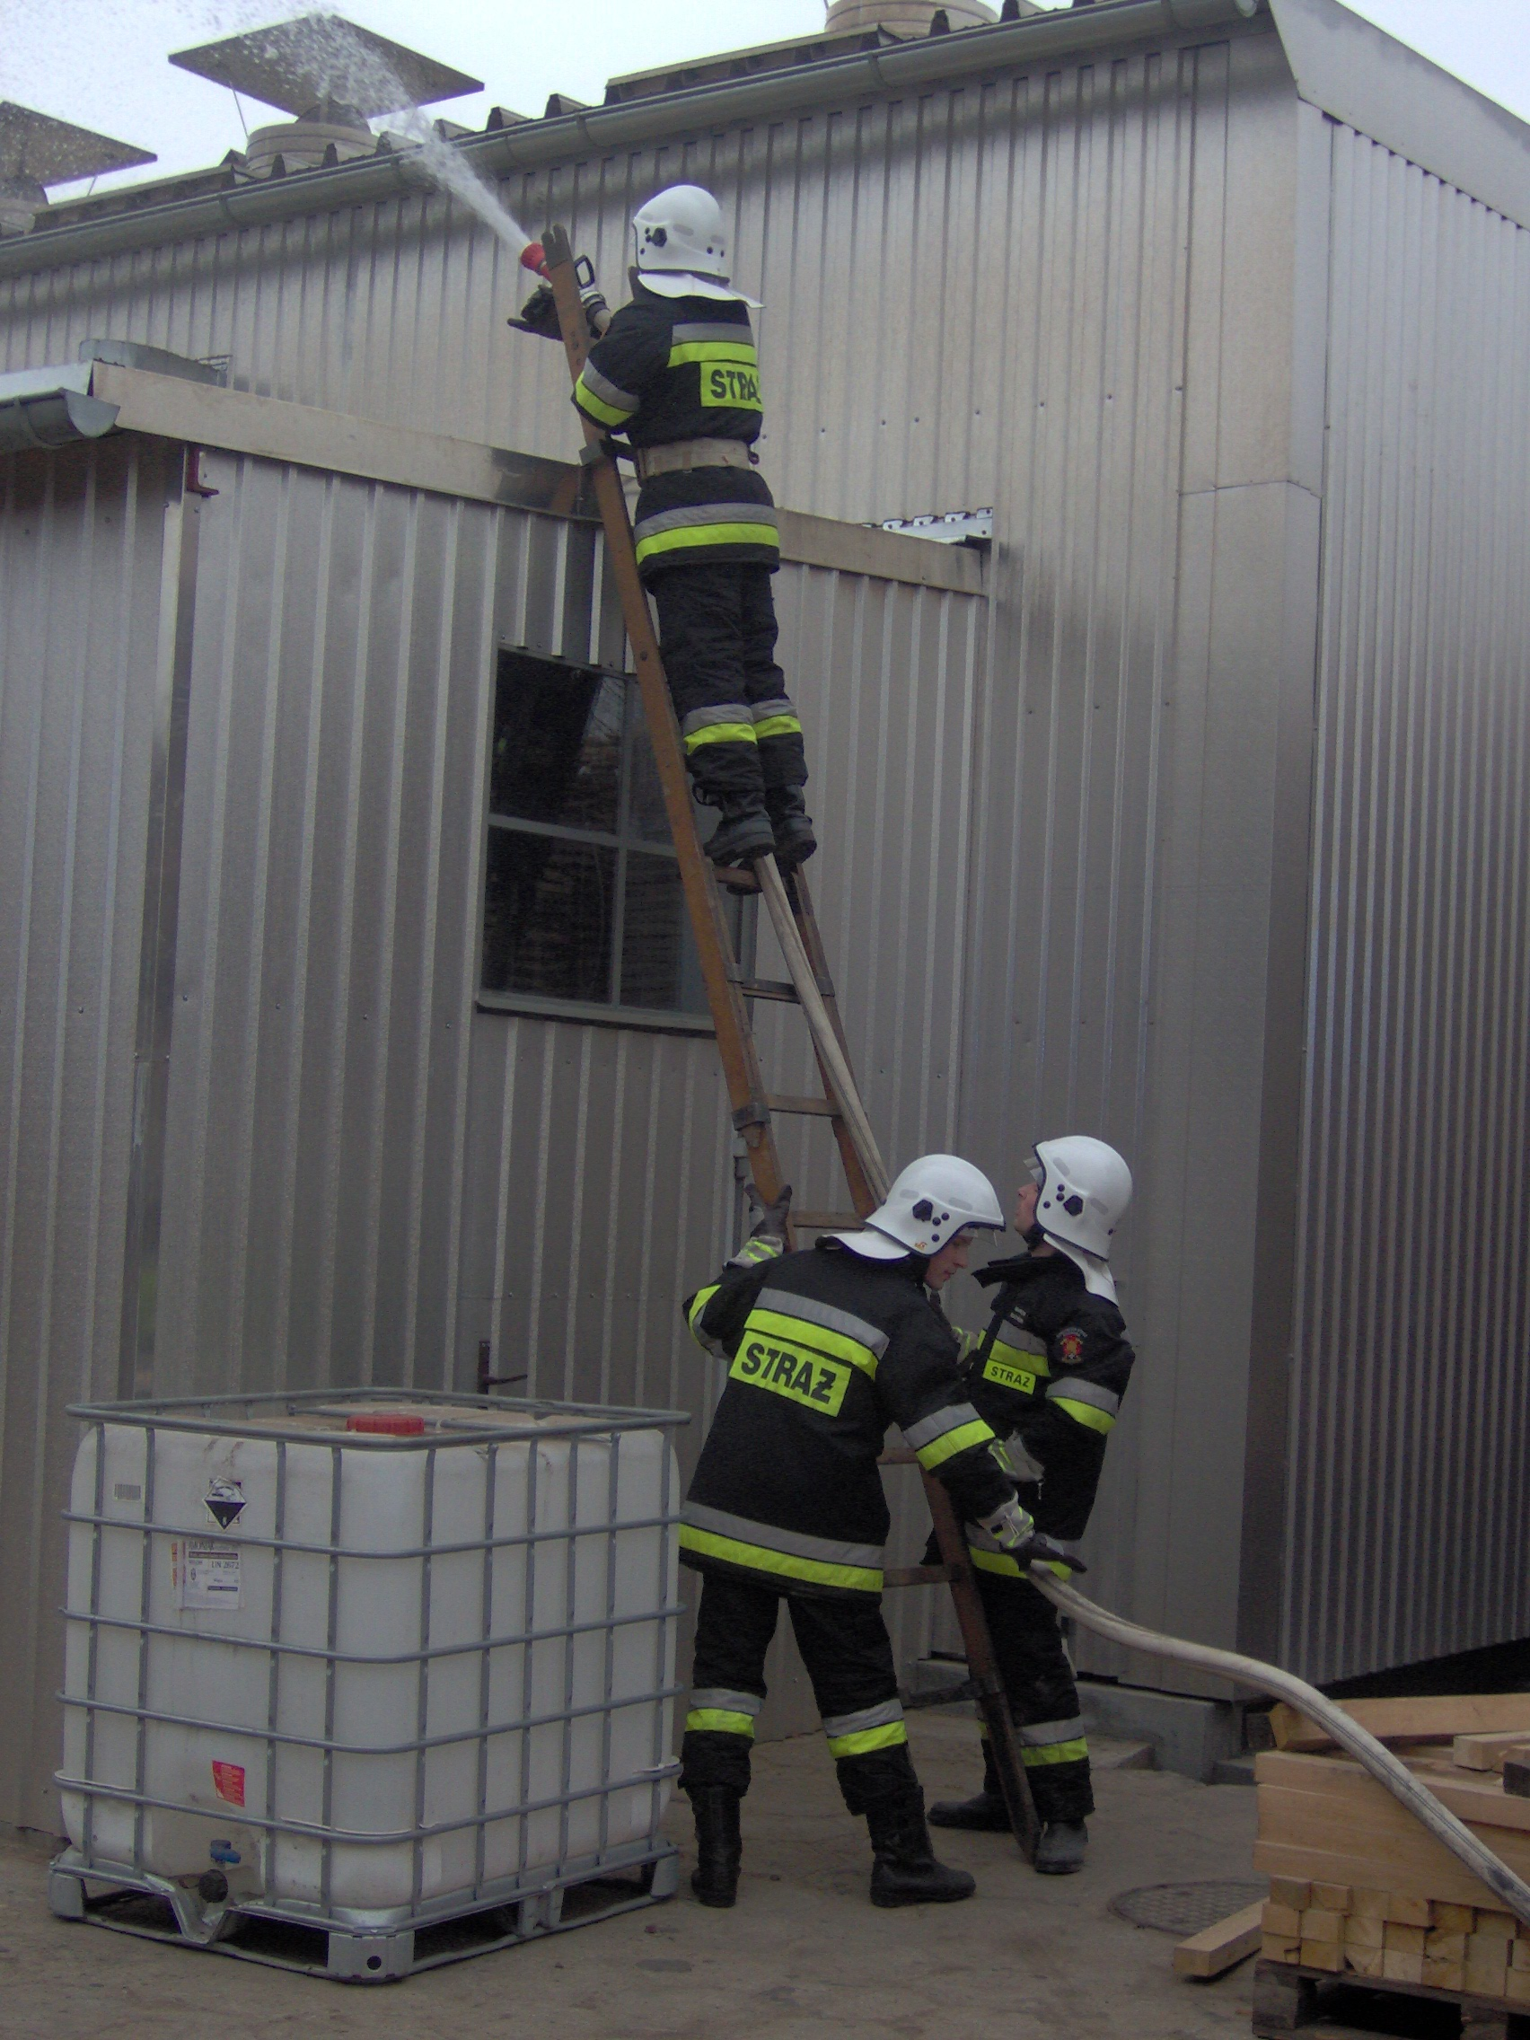
Rozwijanie i zwijanie linii wężowych
Pionowe linie wężowe: -po drabinie
przed wejściem na drabinę węże należy rozwinąć z kręgu, podłączyć prądownicę i zarzucić na plecy przez ramię,
po wejściu prądownica powinna być oparta o ostatni szczebel,
linia wężowa powinna być zamocowana do drabiny za pomocą podpinki, w połowie jej długości; jeśli to możliwe to pod łącznikiem.
Notes:
http://ospslocin.pl.tl/Fotki-OSP-S%26%23322%3Bocin/kat-10.htm

Slide 9
Rozwijanie i zwijanie linii wężowych
Pionowe linie wężowe: -po elewacji
można linię wężową wciągnąć linką po elewacji zewnętrznej budynku
można linię wężową sprawić wykorzystując suche piony w budynku, zwracając uwagę na ich stan techniczny.

Slide 10
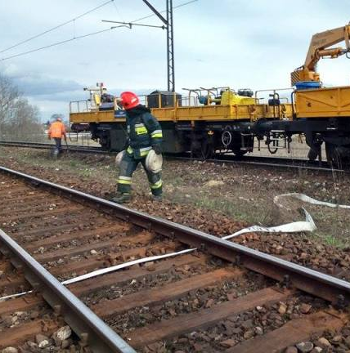
Rozwijanie i zwijanie linii wężowych
Torowisko
Linie przebiegające przez tor kolejowy należy położyć pod szynami, między podkładami,
w przypadku szyn tramwajowych linię główną 75 należy rozdzielić na 2 * 52 przy pomocy rozdzielacza i zbieracza, pozwoli to wahadłowo puszczać tramwaje rozpinając jedną z 2 linii, zapewniając w ten sposób ciągłość przepływu wody.
Notes:
https://sapsp.pl/index.php/pl_pl/aktualnosci-3/581-strazacy-z-jednostki-ratowniczo-gasniczej-szkoly-aspirantow-psp-w-krakowie-walczyli-z-pozarem-traw

Slide 11
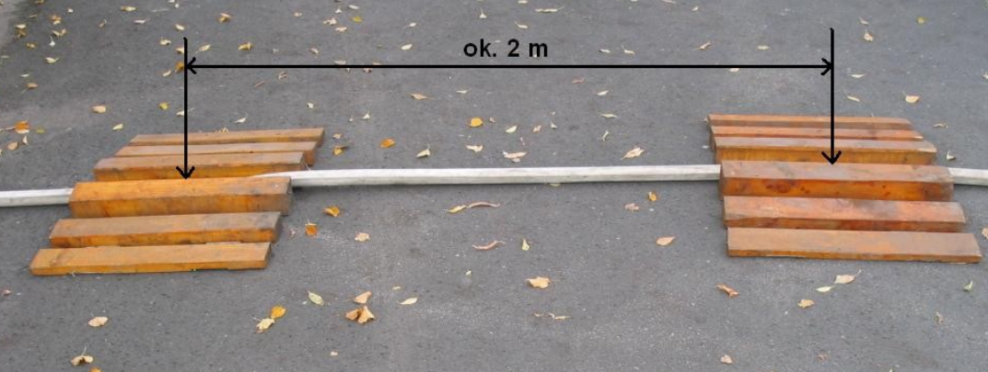
Rozwijanie i zwijanie linii wężowych
Jezdnia
Linie na drogach i ulicach należy prowadzić skrajem jezdni lub poboczem drogi; linie przebiegające przez jezdnię powinny być ułożone prostopadle do jezdni i zabezpieczone mostkami przejazdowymi.
Notes:
http://www.szamotuly.psp.wlkp.pl/_pliki/1TEMAT9-rozwijanie_linii_stanowiska_gasnicze.pdf

Slide 12
Rozwijanie i zwijanie linii wężowych
Ciek wodny
Linię przebiegającą przez rowy i głębokie wykopy, powinny być ułożone na deskach, drabinach lub podwiązane do drągów.

Slide 13
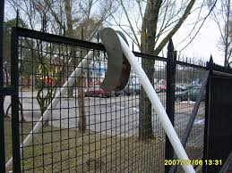
Rozwijanie i zwijanie linii wężowych
Przeszkoda pionowa
Linia wężowa przebiegająca przez mury, ogrodzenia, płoty powinna być zabezpieczona przed uszkodzeniem siodełkiem lub innym skutecznym sposobem.

Slide 14
Rozwijanie i zwijanie linii wężowych
Miejsca zagrożone zniszczeniem
Unikać układania węży na ostrych krawędziach lub w ich pobliżu, na materiałach tlących lub palących się, w kontakcie z chemikaliami; w przeciwnym przypadku stosować zabezpieczenie węży: podłożenie desek, podwieszenie węży, siodełka itp.

Slide 15
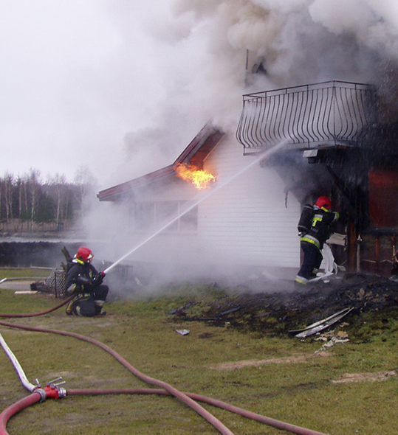
Operowanie prądami gaśniczymi w różnych sytuacjach
Rodzaje stanowisk gaśniczych
    Stanowisko gaśnicze – to miejsce w którym prądownik wykonuje zadania bojowe za pomocą właściwego wyposażenia technicznego i przy pomocy odpowiednich środków gaśniczych.
    Stanowisko gaśnicze to miejsce pracy prądownika (tak można określić w skrócie).
Notes:
http://www.ratujznami.pl/PSP/Edukacja/WZS/tzp/1tpita.html

Slide 16
Operowanie prądami gaśniczymi w różnych sytuacjach
Stanowiska gaśnicze muszą zapewniać:
dobrą widzialność miejsca palenia (stanowisko ruchome, równe lub wyższe, wewnętrzne po oddymianiu pomieszczeń,)
możliwość manewrowania prądem gaśniczym i przemieszczania się w głąb terenu pożaru,
nieprzerwaną pracę prądownika,
utrzymanie łączności współdziałania,
możliwość szybkiego i pewnego wycofania się z działań.

Slide 17
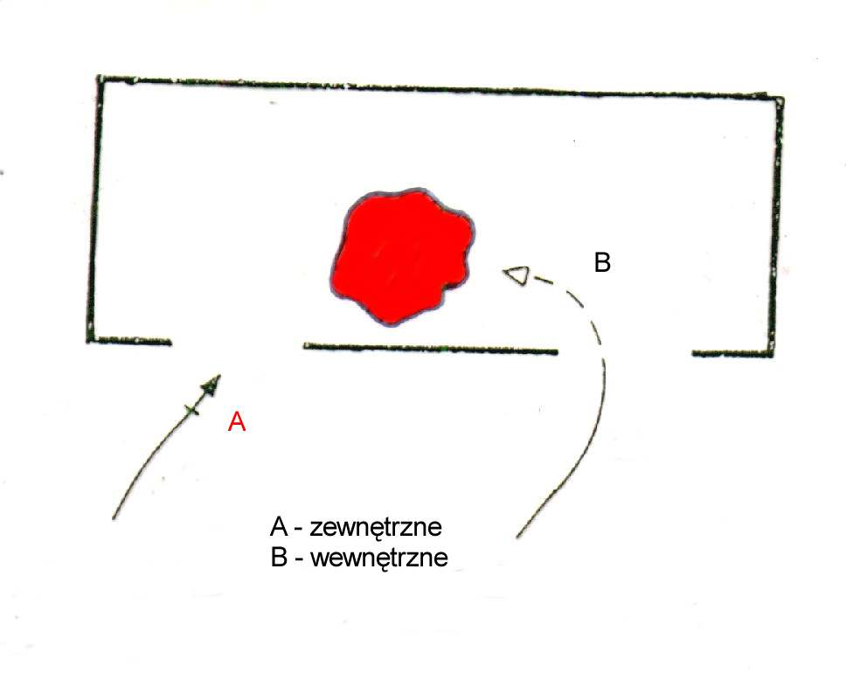
Operowanie prądami gaśniczymi w różnych sytuacjach
Rodzaje stanowisk gaśniczych
zewnętrzne - pracujące poza obiektem; etap przygotowania do natarcia wewnętrznego; zadaniem stanowiska zewnętrznego jest obniżenie promieniowania cieplnego przez zbijanie płomieni,
wewnętrzne - pracujące wewnątrz obiektu; ostatni etap przed opanowaniem sytuacji; zadaniem stanowiska wewnętrznego jest obniżenie temperatury pożaru, lokalizacja jego rozwoju i ugaszenie ogniska.

Slide 18
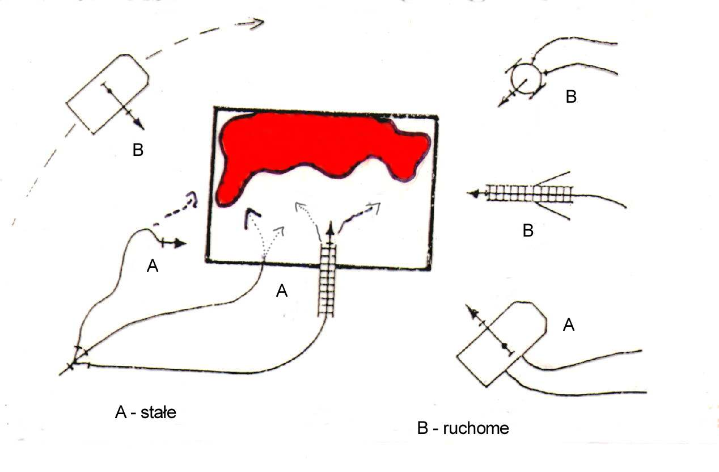
Operowanie prądami gaśniczymi w różnych sytuacjach
Rodzaje stanowisk gaśniczych
ruchome - ze zdolnością manewrowania i przemieszczania się w przestrzeni objętej pożarem lub bronionej; warunek - zapas linii wężowej lub podawanie środka gaśniczego z działka samochodu podczas jazdy,
stałe - bez możliwości przemieszczania się prądownika np. stanowisko na wolno stojącej drabinie lub przy działku samochodu umiejscowionego liniami zasilającymi.

Slide 19
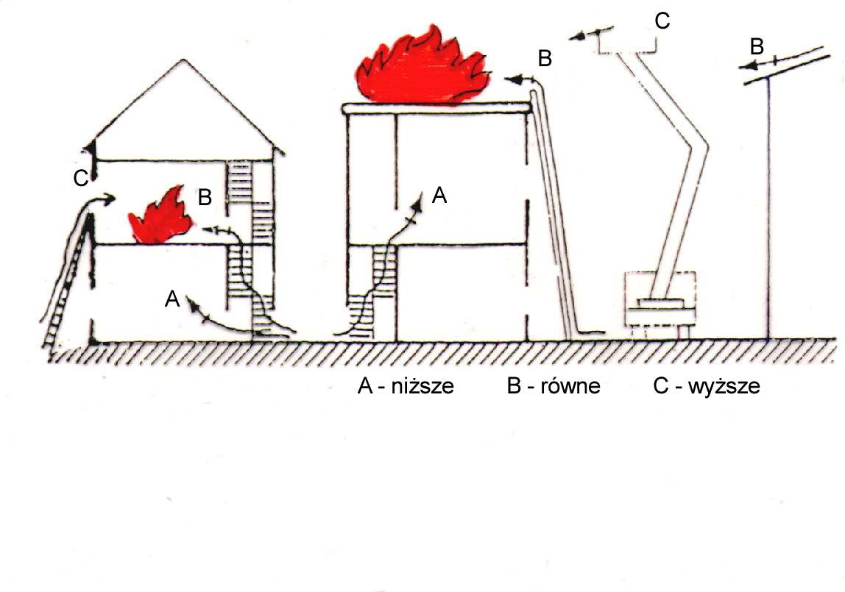
Operowanie prądami gaśniczymi w różnych sytuacjach
Rodzaje stanowisk gaśniczych
niższe - usytuowane poniżej ogniska pożaru lub powierzchni bronionej,
równe - usytuowane na poziomie ogniska pożaru lub powierzchni bronionej,
wyższe - usytuowane powyżej ogniska pożaru lub powierzchni bronionej, np. na drabinach, podnośnikach lub dachach obiektów sąsiednich.

Slide 20
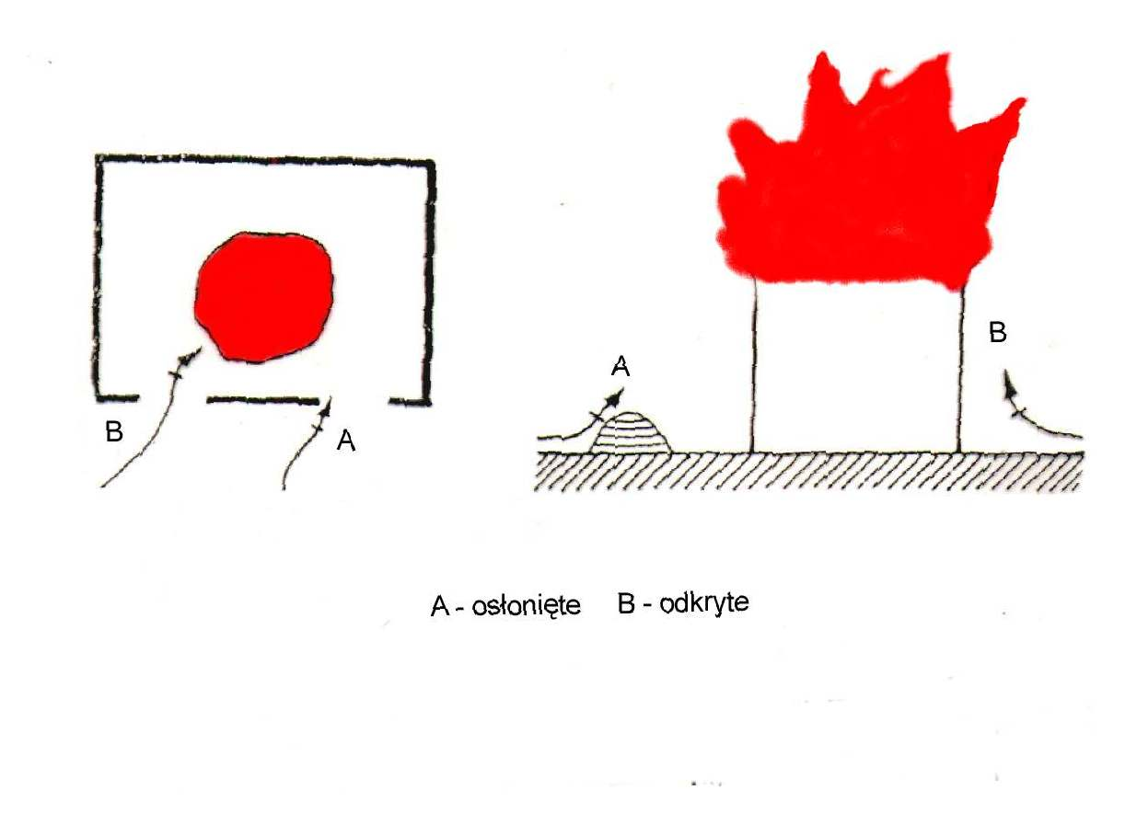
Operowanie prądami gaśniczymi w różnych sytuacjach
Rodzaje stanowisk gaśniczych
osłonięte - prądownik ma możliwość korzystania z przesłon chroniących go przed skutkami promieniowania cieplnego, bezpośrednim oddziaływaniem płomieni, bądź skutkami zawaleń lub wybuchów; osłonę stanowią naturalne i sztuczne elementy topografii,
odkryte - prądownik narażony jest na oddziaływanie skutków pożaru lub zdarzenia.

Slide 21
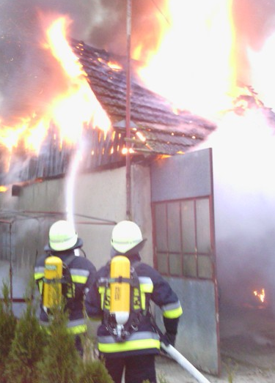
Operowanie prądami gaśniczymi w różnych sytuacjach
Podstawowe zadania prądownika
wyszukiwanie ogniska pożaru,
zajęcie dogodnego stanowiska gaśniczego, obserwacja miejsca pożaru i manewrowanie prądem gaśniczym,
uzyskanie dużej skuteczności gaśniczej poprzez prawidłowe pod względem technicznym i ekonomicznym podawanie środka gaśniczego,
Notes:
http://91.236.5.3/index.php?symbol=newsy2&&nr=12&idNews=873

Slide 22
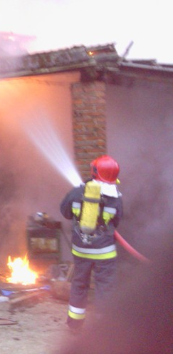
Operowanie prądami gaśniczymi w różnych sytuacjach
Podstawowe zadania prądownika
pokonywanie przeszkód utrudniających pracę prądem gaśniczym poprzez otwieranie przejść, odkrywanie ognisk pożaru, usuwanie materiałów zagrożonych itp.
składanie meldunków przełożonym o bieżącej sytuacji na jego stanowisku,
kierowanie pracą pomocnika lub innych osób przydzielonych na stanowisko,
natychmiastowe reagowanie w sytuacja zagrażających życiu lub zdrowiu własnemu, bądź innych ludzi,
Notes:
http://91.236.5.3/index.php?symbol=newsy2&&nr=12&idNews=873

Slide 23
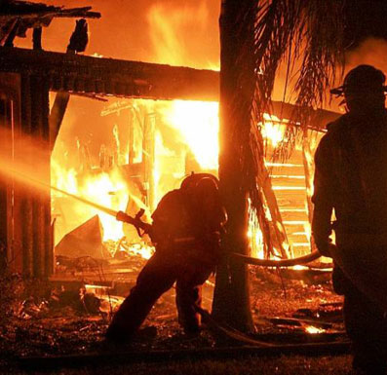
Operowanie prądami gaśniczymi w różnych sytuacjach
Zasady operowania prądami gaśniczymi
podejść możliwie blisko do źródła ognia,
zająć stanowisko gaśnicze wyższe lub równe,
przy pożarach wewnętrznych działając prądem rozproszonym, jego strumień kierujemy pod sufit, schładzając gorące gazy w warstwie podsufitowej, nie pozostawiamy za sobą żadnego zarzewia ognia,
Notes:
http://www.mierzyn24.pl/news.php?extend.43

Slide 24
Operowanie prądami gaśniczymi w różnych sytuacjach
Zasady operowania prądami gaśniczymi
podczas spokojnego wycofywania się ze stanowiska prądownik przez cały czas obserwuje strefę podsufitową (nie wolno odwracać się do pożaru tyłem), pomocnik natomiast wybiera wąż w taki sposób, aby przodownik nie potknął się o niego,
technicznie prądem wody operujemy w ten sposób, aby dawkować wodę do pożaru, pozwalając na większe jej odparowanie; realizowane jest to przez naprzemienne otwieranie i zamykanie zaworu prądownicy tzw. „strzelanie strumieniem wody”

Slide 25
Operowanie prądami gaśniczymi w różnych sytuacjach
Zasady operowania prądami gaśniczymi
operując prądem wody zwracać szczególną uwagę na miejsca newralgiczne dla rozwoju pożaru i stateczności konstrukcji obiektu,
nagrzane elementy konstrukcyjne należy schładzać powoli, małymi dawkami wody prądu rozproszonego,
unikać podawania wody z bliskiej odległości na nagrzane materiały budowlane takie jak szkło, eternit, dachówki - pękanie i odpryski; należy brać również pod uwagę wpływ tych elementów na rozwój pożaru,

Slide 26
Operowanie prądami gaśniczymi w różnych sytuacjach
Zasady operowania prądami gaśniczymi
operując prądem wody zwracać szczególną uwagę na miejsca newralgiczne dla rozwoju pożaru i stateczności konstrukcji obiektu,
nagrzane elementy konstrukcyjne należy schładzać powoli, małymi dawkami wody prądu rozproszonego,
unikać podawania wody z bliskiej odległości na nagrzane materiały budowlane takie jak szkło, eternit, dachówki - pękanie i odpryski; należy brać również pod uwagę wpływ tych elementów na rozwój pożaru,

Slide 27
Operowanie prądami gaśniczymi w różnych sytuacjach
Zasady operowania prądami gaśniczymi
działając w obronie prądy wody kierujemy w miejsca najbardziej zagrożone np. otwory w ścianach, starając się je osłaniać powierzchnią prądu wody,
materiały sypkie, strzępiaste i włókniste gasimy prądami rozproszonymi; prądy rozproszone stosujemy wszędzie tam, gdzie występuje zapylenie, które prądem zwartym może zostać podniesione i stworzyć zagrożenie wybuchem,

Slide 28
Operowanie prądami gaśniczymi w różnych sytuacjach
Zasady operowania prądami gaśniczymi
operowanie prądem wody nie powinno powodować strat wtórnych w postaci tłuczenia elementów szklanych, porcelanowych wyposażenia wnętrz, zalewania ścian, stropów, urządzeń elektrycznych, zawilgocenia drogiego sprzętu itp., stosować więc należy prądownice z zaworem,
podawanie i zatrzymanie podawania wody dokonywane jest na wyraźne polecenie prądownika,
prądów wody nie kierować na położone warstwy piany (wymywanie),

Slide 29
Operowanie prądami gaśniczymi w różnych sytuacjach
Zasady operowania prądami gaśniczymi
generalnie nie należy kierować prądów wody na urządzenia zasilane energią elektryczną przed odcięciem do nich dopływu prądu,
w przypadku gaszenia materiałów strzępiastych należy obniżyć napięcie powierzchniowe wody, powodujące lepszą jej wsiąkalność; uzyskać to można przez dodanie do wody 1,5% środka pianotwórczego i podawanie rozproszonego prądu wody.

Slide 30
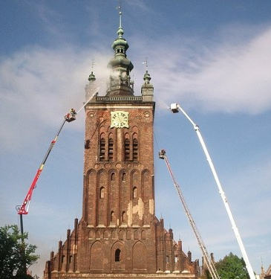
Operowanie prądami gaśniczymi w różnych sytuacjach
Współdziałanie stanowisk gaśniczych
działając kilkoma prądami gaśniczymi należy zorganizować ich współdziałanie w taki sposób, aby nie powodować wzajemnego oblewania się prądowników, aby uzyskać właściwy efekt gaśniczy przy minimalnych startach popożarowych,
Notes:
http://strazacki.pl/szkolenia/formy-dzia%C5%82a%C5%84-ga%C5%9Bniczych-natarcie-i-obrona

Slide 31
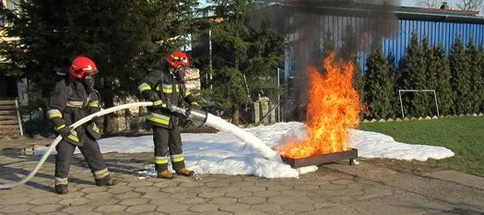
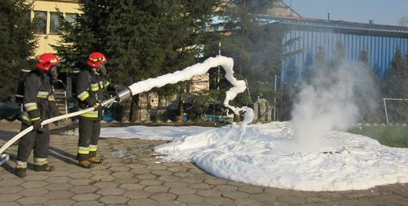
Operowanie prądami gaśniczymi w różnych sytuacjach
Podawanie piany
ciecze rozlane lub rozlewające się gasimy lub chronimy przed zapaleniem podając pianę zakosami, spychając płomienie od siebie,
na konstrukcje pionowe pianę podajemy od dołu układając stopniowo jej warstwy.
Notes:
2x http://www.pspkalisz.alte.pl/content.php?body=article&name=cwiczenia-z-piana-gasnicza&lang=pl

Slide 32
INDEKS MATERIAŁÓW POBRANYCH Z INTERNETU
Żródło: Ośrodek Szkolenia Państwowej Straży Pożarnej w Bornem Sulinowie
Zdjęcie 1 (Slajd 1) http://www.horpol.com/2/371-3,Motopompy,Pompa-powodziowa-przewo%C5%BAna-LWT-250-K Data pobrania: 16.03.2016
Zdjęcie 2 (Slajd 2) http://slideplayer.pl/slide/1217343/ Data pobrania: 16.03.2016
Zdjęcie 3 (Slajd 3) http://starszawersja.ppoz.pl/down/pwa/pwa112b.pdf Data pobrania: 16.03.2016
Zdjęcie 4 (Slajd 4) http://plfoto.com/zdjecie,reporterskie,weze-strazackie,2060919.html Data pobrania: 16.03.2016
Zdjęcie 5 (Slajd 5) https://www.youtube.com/watch?v=uMfl51-uRx8 Data pobrania: 16.03.2016
Zdjęcie 6 (Slajd 6) https://www.youtube.com/watch?v=uMfl51-uRx8 Data pobrania: 16.03.2016
Zdjęcie 7 (Slajd 7) http://ospslocin.pl.tl/Fotki-OSP-S%26%23322%3Bocin/kat-10.htm Data pobrania: 16.03.2016
Zdjęcie 8 (Slajd 9) https://sapsp.pl/index.php/pl_pl/aktualnosci-3/581-strazacy-z-jednostki-ratowniczo-gasniczej-szkoly-aspirantow-psp-w-krakowie-walczyli-z-pozarem-traw Data pobrania: 16.03.2016
Zdjęcie 9 (Slajd 10) http://www.szamotuly.psp.wlkp.pl/_pliki/1TEMAT9-rozwijanie_linii_stanowiska_gasnicze.pdf Data pobrania: 16.03.2016
Zdjęcie 10 (Slajd 12) http://www.szamotuly.psp.wlkp.pl/_pliki/1TEMAT9-rozwijanie_linii_stanowiska_gasnicze.pdf Data pobrania: 16.03.2016
Zdjęcie 11 (Slajd 14) http://www.ratujznami.pl/PSP/Edukacja/WZS/tzp/1tpita.html Data pobrania: 16.03.2016
Zdjęcie 12 (Slajd 16) Materiały dydaktyczne kpt. Zdrodowski K. Data pobrania: 16.03.2016
Zdjęcie 13 (Slajd 17) Materiały dydaktyczne kpt. Zdrodowski K. Data pobrania: 16.03.2016
Zdjęcie 14 (Slajd 18) Materiały dydaktyczne kpt. Zdrodowski K. Data pobrania: 16.03.2016
Zdjęcie 15 (Slajd 19) Materiały dydaktyczne kpt. Zdrodowski K. Data pobrania: 16.03.2016

Slide 33
INDEKS MATERIAŁÓW POBRANYCH Z INTERNETU
Zdjęcie 15 (Slajd 19) Materiały dydaktyczne kpt. Zdrodowski K. Data pobrania: 16.03.2016
Zdjęcie 16 (Slajd 20) http://91.236.5.3/index.php?symbol=newsy2&&nr=12&idNews=873 Data pobrania: 16.03.2016
Zdjęcie 17 (Slajd 21) http://91.236.5.3/index.php?symbol=newsy2&&nr=12&idNews=873 Data pobrania: 16.03.2016
Zdjęcie 18 (Slajd 22) http://www.sebekfireman.host247.pl/straz/wiedza/n4.htm Data pobrania: 16.03.2016
Zdjęcie 19 (Slajd 23) http://www.sebekfireman.host247.pl/straz/wiedza/n4.htm Data pobrania: 16.03.2016
Zdjęcie 20 (Slajd 24) http://www.sebekfireman.host247.pl/straz/wiedza/n4.htm Data pobrania: 16.03.2016
Zdjęcie 21 (Slajd 25) http://www.sebekfireman.host247.pl/straz/wiedza/n4.htm Data pobrania: 16.03.2016
Zdjęcie 22 (Slajd 26) http://www.sebekfireman.host247.pl/straz/wiedza/n4.htm Data pobrania: 16.03.2016
Zdjęcie 23 (Slajd 27) http://www.sebekfireman.host247.pl/straz/wiedza/n4.htm Data pobrania: 16.03.2016
Zdjęcie 24 (Slajd 28) http://www.mierzyn24.pl/news.php?extend.43 Data pobrania: 16.03.2016
Zdjęcie 25 (Slajd 35) http://strazacki.pl/szkolenia/formy-dzia%C5%82a%C5%84-ga%C5%9Bniczych-natarcie-i-obrona Data pobrania: 16.03.2016
Zdjęcie 26 (Slajd 36) http://www.supron.pl/srodek-pianotworczy-afff-ar-3x3-towalex-arc/ Data pobrania: 16.03.2016
Zdjęcie 27 (Slajd 37) http://kurzetnik.wm.pl/224261,Ciezka-piana-gasili-forda.html#axzz43CXtlQmg Data pobrania: 16.03.2016
Zdjęcie 28 (Slajd 37) http://www.straz-wolczyn.pl/media/699.jpg Data pobrania: 16.03.2016
Zdjęcie 29 (Slajd 37) http://www.starosadeckie.info/na-sygnale/cwiczenia-strazakow-w-pianie/ Data pobrania: 16.03.2016
Zdjęcie 30 (Slajd 38) http://www.pspkalisz.alte.pl/content.php?body=article&name=cwiczenia-z-piana-gasnicza&lang=pl Data pobrania: 16.03.2016
Zdjęcie 31 (Slajd 38) http://www.pspkalisz.alte.pl/content.php?body=article&name=cwiczenia-z-piana-gasnicza&lang=pl Data pobrania: 16.03.2016

